Slide 1

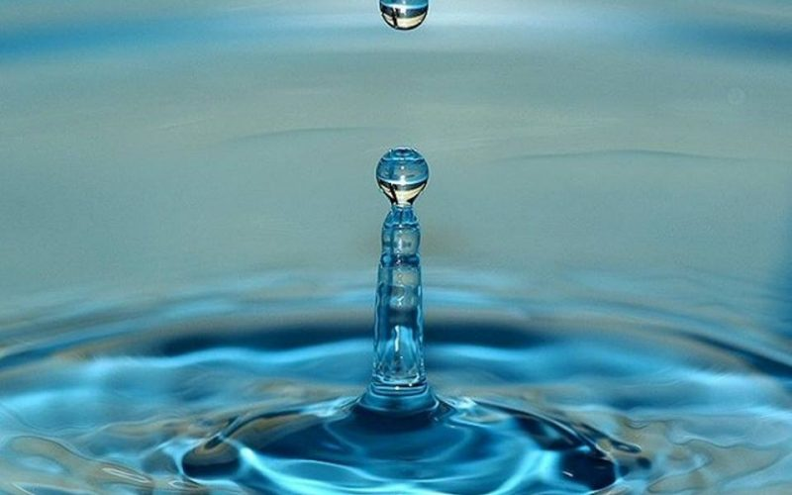
Διαχείριση υδάτινων πόρων
ΕΚΠΑ – Τμήμα Αγροτικής Ανάπτυξης, Αγροδιατροφής και Διαχείρισης Φυσικών Πόρων
Συγκρότημα Ευρίπου
Διάλεξη 1: Εισαγωγή-Βασικές έννοιες

Slide 2
Εισαγωγικές έννοιες
Το νερό μπορεί να θεωρηθεί ως φυσικός πόρος, ως οικονομικό αγαθό και ως περιβαλλοντικό στοιχείο, ανάλογα με το κύριο κριτήριο και το είδος της διαχείρισης.
Είναι μοναδικό και αναντικατάστατο, αφού αποτελεί προϋπόθεση της ανθρώπινης ύπαρξης και ζωής στον πλανήτη και δεν έχει υποκατάστατο στην ανάπτυξη.
Η βιώσιμη (αειφόρος) διαχείριση των υδατικών πόρων είναι η βασική παράμετρος της βιώσιμης ανάπτυξης.
Οι υδατικοί πόροι δεν είναι απεριόριστοι. Και μάλιστα σε πολλές περιοχές του κόσμου δεν είναι επαρκείς και η ανεπάρκειά τους αυτή συνιστά μέγιστο εμπόδιο στην ανάπτυξη.
Σε παγκόσμιο επίπεδο η κατανάλωση νερού για διάφορες χρήσεις (οικιακή-αστική, βιοτεχνική, βιομηχανική, αρδευτική-αγροτική) αυξάνεται με ραγδαίους ρυθμούς. Η προσφορά όμως είναι δεδομένη, είναι ορισμένη, έχει κάποια ανώτερα όρια.

Slide 3
Εισαγωγικές έννοιες
Σε ετήσιο κύκλο, η ζήτηση του νερού είναι η μέγιστη (το καλοκαίρι), όταν η προσφορά του (η διαθεσιμότητά του) στη φύση είναι η ελάχιστη. Δηλ. ο κύκλος ζήτησης νερού, είναι ακριβώς αντίστροφος με αυτόν της φυσικής προσφοράς (διαθεσιμότητας).
Η χρονική κατανομή της προσφοράς και ζήτησης είναι αντίστροφες.
Η χωρική κατανομή της προσφοράς και ζήτησης είναι επίσης αντίστροφες. Συμβαίνει πολύ συχνά σε περιοχές με μικρή προσφορά (διαθεσιμότητα) νερού, δηλ. με φτωχό ή μέτριο υδατικό δυναμικό, υπάρχει μεγάλη ζήτηση νερού, δηλ. μεγάλη πληθυσμιακή πυκνότητα και έντονη οικονομική δραστηριότητα, ενώ, αντίθετα, σε περιοχές με πλούσιο υδατικό δυναμικό δηλ. με μεγάλη προσφορά (διαθεσιμότητα) νερού, υπάρχει μικρή ζήτηση.
Επομένως συχνά η χωρο-χρονική κατανομή της προσφοράς (διαθεσιμότητας) και της ζήτησης νερού είναι αντίστροφες. Αυτά θέτουν το πρόβλημα της διαχείρισης των υδατικών πόρων.

Slide 4
Εισαγωγικές έννοιες
Η ύδρευση, η άρδευση και αργότερα η μεταφορά αγαθών και η παραγωγή ενέργειας βασιζόταν στους υπάρχοντες υδατικούς πόρους. Η ανάγκη λοιπόν του ανθρώπου να ελέγξει την τόσο σημαντική «πηγή ζωής» μέσα από διάφορα υδραυλικά έργα φαίνεται από πολύ νωρίς αφού δεν είναι τυχαίο το γεγονός ότι οι πρώτοι ανθρώπινοι πολιτισμοί δημιουργήθηκαν γύρω από τις λεκάνες απορροών ποταμών.
Η συντριπτική πλειοψηφία των υδάτινων ρευμάτων της χώρας μας (χείμαρροι, ποταμοί) εμφανίζει υδατοπαροχές με έντονη ετήσια μεταβλητότητα ενώ ένα επιπλέον δυσμενές χαρακτηριστικό των υδάτινων ρευμάτων της χώρας μας, ειδικότερα των χειμάρρων και των χειμαρροποτάμων, είναι οι αιφνίδιες πλημμυρικές υδατοπαροχές μετά από βροχοπτώσεις μεγάλης ραγδαιότητας, οι οποίες και έχουν καταστρεπτικές συνέπειες στις λεκάνες απορροής.

Slide 5
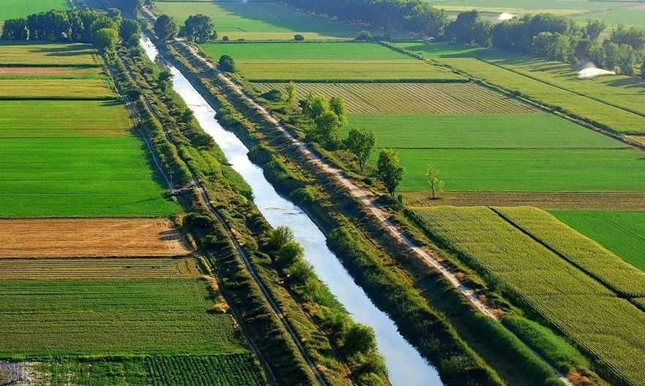
Εισαγωγικές έννοιες
Αναδεικνύεται η σπουδαιότητα εκτέλεσης υδραυλικών έργων στο χώρο των λεκάνων απορροής. Με την κατασκευή υδραυλικών έργων επιτυγχάνεται η μείωση της έντασης και της έκτασης των εμφανιζόμενων διαβρώσεων, αποσαθρώσεων και γεωκατακρημνισμάτων κάθε μορφής συνεισφέροντας με αυτό τον τρόπο στον έλεγχο της υποβάθμισης του ευρύτερου χώρου της λεκάνης απορροής, αποτρέποντας με τα κατάλληλα έργα την εμφάνιση πλημμυρικών φαινομένων ή τον περιορισμό των επιπτώσεων τους.

Slide 6
Ιστορική αναδρομή
Ο Ηρόδοτος αναφέρει ότι ο Φαραώ Μιν στην περιοχή της Μέμφιδας της Αιγύπτου έφτιαξε ανάχωμα στην καμπή του ποταμού και τον εξέτρεψε σε νέα κοίτη, ενώ στην παλιά, που αποξηράνθηκε, έκτισε τη Μέμφιδα. Επιπλέον δημιούργησε τεχνητή λίμνη στα βόρεια και τα δυτικά της πόλης, ώστε να την προστατεύσει .
Επίσης, ο Ηρόδοτος προσθέτει ότι και οι Πέρσες, κύριοι της Αιγύπτου στην εποχή του, συντηρούσαν προσεκτικά το παλιό ανάχωμα, για να μη πλημμυρίσει η πόλη.
Έχουμε αναφορά και στην εκτεταμένη επέμβαση στην κοίτη του Ευφράτη ανάντη της Βαβυλώνας, ώστε από ευθύγραμμη να γίνει ελικοειδής. Ο ρόλος αυτού του έργου φαίνεται να είναι πρωταρχικά αμυντικός -αύξανε το μήκος του πλωτού δρόμου εισβολής προς τη Βαβυλώνα και μείωνε την ταχύτητα των νερών, άρα και των εχθρικών σκαφών.

Slide 7
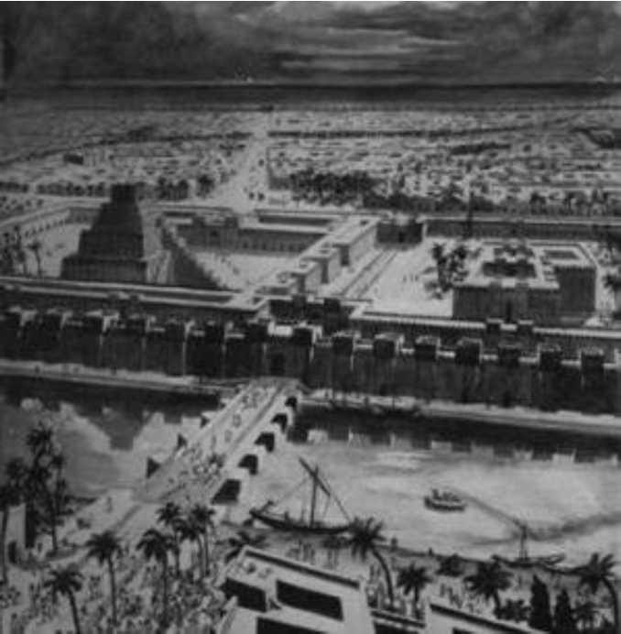
Ιστορική αναδρομή
Αντιπλημμυρικά αναχώματα
Για την προστασία της βαβυλώνιας πεδιάδας ύψωσαν στις όχθες των ποταμών αντιπλημμυρικά αναχώματα.

Slide 8
Ιστορική αναδρομή
Φράγματα Δαρείου
Ο Ηρόδοτος περιγράφει ένα μεγάλης κλίμακας υδραυλικό έργο στη βόρεια Περσία, τη μετατροπή ενός οροπεδίου σε τεχνητή λίμνη, με την κατασκευή πέντε μεγάλων φραγμάτων στα ανοίγματα των βουνών που το περιβάλλουν. Αυτά τα φράγματα ήταν εξοπλισμένα με υδατοθυρίδες, που είχαν τη δυνατότητα να ανοίγουν και να κλείνουν. Έτσι ο Δαρείος επέτρεπε κατά βούληση την υδροδότηση των περιοχών γύρω από το οροπέδιο, οι οποίες προηγουμένως αρδεύονταν φυσικά από τα νερά ποταμών, που έρρεαν μέσα από τα ανοίγματα των βουνών.
Ο σχεδιασμός, η κατασκευή και η διαχείριση των έργων αυτών, προϋπέθετε ικανοποιητικές εμπειρικές γνώσεις.

Slide 9
Ιστορική αναδρομή
Η ανάπτυξη που παρουσιάζει η επιστήμη της υδραυλικής είναι ραγδαία κατά την Ρωμαϊκή περίοδο και κυρίως στον τομέα των υδρεύσεων με τα περίφημα Ρωμαϊκά υδραγωγεία.
Συμπερασματικά, η ολοένα και αυξανόμενη ζήτηση σε νερό και οι αυξανόμενες απαιτήσεις για νερά καλής ποιότητας, έχουν οδηγήσει σε αύξηση της ζήτησης σε πληροφορίες σχετικά με τους υδατικούς πόρους αλλά και στην δημιουργία σχεδίων ολοκληρωμένης διαχείρισης των πόρων.

Slide 10
Διαχείριση υδατικών πόρων
Η Διαχείριση των υδατικών πόρων έχει ως στόχο:
Να προμηθεύει νερό επαρκούς ποσότητας και κατάλληλης ποιότητας για την ικανοποίηση οικιακών, αγροτικών, βιομηχανικών και ενεργειακών αναγκών στο παρόν και στο μέλλον
Τη βελτίωση του βιοτικού επιπέδου
Την αύξηση του ακαθάριστου εθνικού προϊόντος
Τη βελτίωση της ποιότητας ζωής
Τη διατήρηση των εθνικών πόρων
Τη διατήρηση και βελτίωση της περιβαλλοντικής ποιότητας
Να παρέχει ικανοποιητική προστασία από τα ακραία υδρολογικά φαινόμενα (πλημμύρες, ξηρασία)

Slide 11
Διαχείριση υδατικών πόρων
Στη λειτουργία της διαχείρισης των υδατικών πόρων εμπεριέχονται τα εξής:
Εκτίμηση των διαθέσιμων υδατικών πόρων
Εκτίμηση των αναγκών σε νερό (ποιότητα και ποσότητα)
Πρόβλεψη της εξέλιξης των αναγκών σε νερό
Τεχνοοικονομική και περιβαλλοντική διερεύνηση έργων και μέτρων για την αύξηση των διαθέσιμων πόρων και παράλληλα την μείωση της ζήτησης
Βέλτιστη επιλογή μέτρων και έργων
Χρονοδιάγραμμα εφαρμογής των μέτρων κατασκευής των έργων

Slide 12
Το υδατικό περιβάλλον
Κατηγορίες του νερού στη φύση:
Ατμοσφαιρικό ή μετεωρικό νερό που είναι η βροχή, το χιόνι, την υγρασία της ατμόσφαιρας.
Επιφανειακό νερό σε υγρή ή στερεή μορφή, τρεχούμενο ή στάσιμο.
Υπόγειο νερό σε υγρή ή στερεή μορφή

Slide 13
Υδρολογικός κύκλος
Το νερό είναι ανομοιογενές: πάγος, νερό, υδρατμοί.
Και οι τρεις φάσεις (στερεή, υγρή και αέρια) στις οποίες απαντάται υπάρχουν ταυτόχρονα στο περιβάλλον, μέσα σε μια ποικιλία θερμοκρασιών που στηρίζει και συντηρεί τη ζωή.
Το νερό υπάρχει με την υγρή του μορφή σε μεγάλο εύρος θερμοκρασιών. Το υψηλό σημείο βρασμού των 100^{ο}C και το χαμηλό στο οποίο παγώνει των 0°C σημαίνει ότι το νερό παραμένει υγρό στις περισσότερες περιοχές της γης.

Slide 14
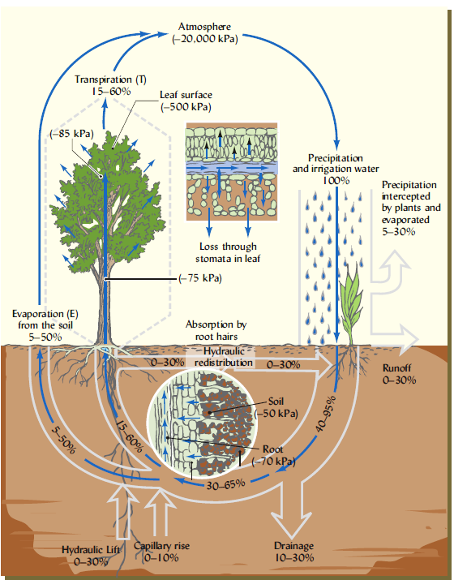
Υδρολογικός κύκλος

Slide 15
Υδρολογικός κύκλος
Εξάτμιση
Η εξάτμιση από τη θάλασσα είναι ο κύριος τρόπος με τον οποίο το νερό περνά στην ατμόσφαιρα. Η μεγάλη επιφάνεια των ωκεανών (πάνω από το 70% της επιφάνειας της Γης καλύπτεται από ωκεανούς) επιτρέπει μεγάλης κλίμακας εξάτμιση.
Σε παγκόσμιο επίπεδο, η ποσότητα νερού που εξατμίζεται είναι ίση με τη ποσότητα του νερού που επιστρέφει στην επιφάνεια της Γης με τη μορφή κατακρημνισμάτων.
Η κατανομή των ποσοτήτων που εξατμίζονται και ξαναπέφτουν μεταβάλλεται γεωγραφικά. Έτσι, στη θάλασσα η εξάτμιση υπερτερεί της βροχής ενώ στη στεριά συμβαίνει το αντίθετο.
Το περισσότερο νερό που εξατμίζεται από τη θάλασσα, ξαναπέφτει σε αυτή και μόνο περίπου το 10% του νερού αυτού μεταφέρεται πάνω από τη στεριά και πέφτει με τη μορφή κατακρημνισμάτων.
Από τη στιγμή που εξατμίζεται, ένα μόριο νερού μένει στην ατμόσφαιρα για 10 περίπου ημέρες κατά μέσο όρο.

Slide 16
Υδρολογικός κύκλος
Διαπνοή
Είναι η διαδικασία με την οποία τα φυτά χρησιμοποιούν το νερό για το μεταβολισμό και την ανάπτυξη τους.
Τα φυτά απορροφούν το εδαφικό νερό με το ριζικό τους σύστημα και το μεταβιβάζουν στην ατμόσφαιρα υπό μορφή υδρατμών, δια των πόρων που υπάρχουν στο φύλλωμα τους, που είναι γνωστοί ως στόματα ή στομάτια.
Η διαπνοή μπορεί να θεωρηθεί ανάλογη διαδικασία με την εξάτμιση, με τη διαφορά ότι τα φυτά ελέγχουν την ποσότητα νερού που διαπνέεται ανοίγοντας και κλείνοντας τα στόματα του φυλλώματος.

Slide 17
Υδρολογικός κύκλος
Εξατμισοδιαπνοή
Η μεταφορά νερού στην ατμόσφαιρα ως αποτέλεσμα της εξάτμισης από το έδαφος και της διαπνοής από τα φύλλα των φυτών.
Εξαρτάται από το έδαφος, την καλλιέργεια και τους κλιματικούς παράγοντες, χωρίς να είναι εύκολο να προσδιοριστούν επακριβώς αυτές οι επιδράσεις (μόνο με κατάλληλους αισθητήρες).

Slide 18
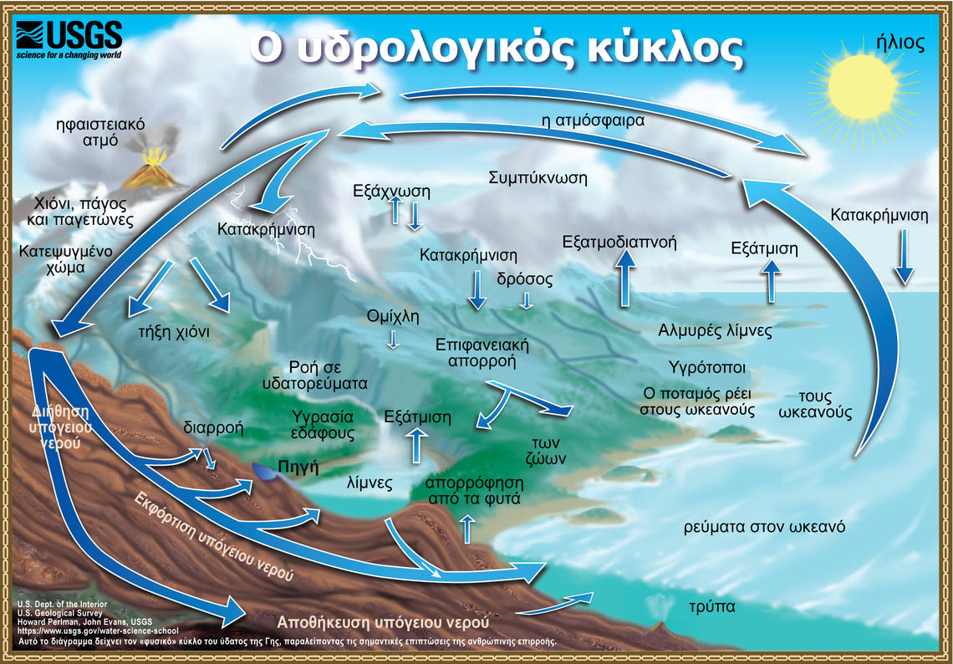
Υδρολογικός κύκλος

Slide 19
Σας ευχαριστώ πολύ!
ΕΚΠΑ – Τμήμα Αγροτικής Ανάπτυξης, Αγροδιατροφής και Διαχείρισης Φυσικών Πόρων
Συγκρότημα Ευρίπου

